Slide 1
第四章 不定积分
一元函数积分学包括：
不定积分(indefinite integral)
和
定积分(definite integral) 。
1

Slide 2
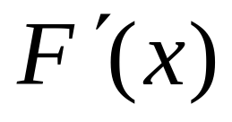
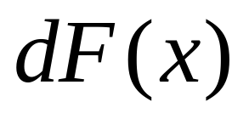
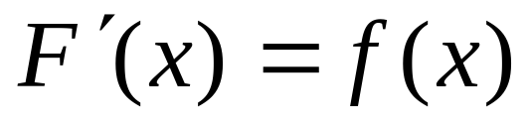
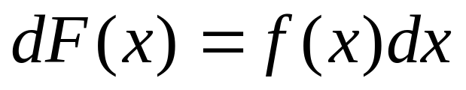
Introduction
不定积分是作为求导数的原函数引进的。在导数中，已知函数F(x),
求导数 或微分 。
在实际问题中，往往要解决与此相反的问题，即对于给定的函数f(x),
要找出F(x),使
或 。这就是不定积分。

Slide 3

第一节 不定积分的概念与性质
一、原函数的概念
二、不定积分的概念
三、不定积分的基本性质
四、基本积分公式

Slide 4
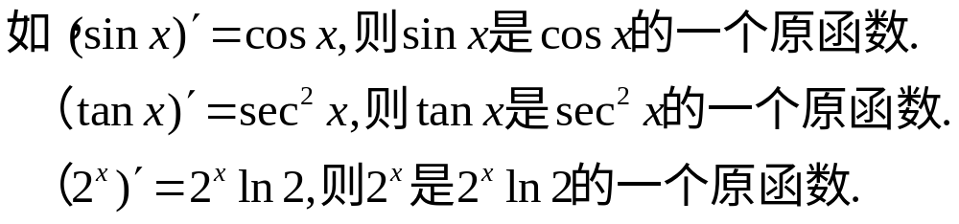
一、原函数的概念
定义1 设函数F(x)和f(x)在区间I上有定义,若对I内任意点x,都有
或
则称F(x)是f(x)在区间I上的一个原函数.

Slide 5
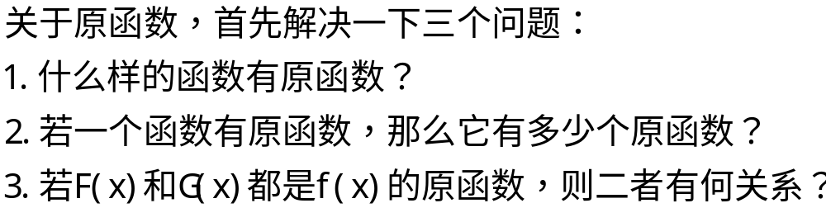

Slide 6

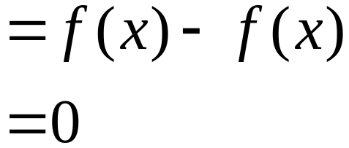


定理1 若F(x)是f(x)在区间I内的一个原函数,则F(x)+C是f(x)的全体原函数,其中C为任意实数.
证 设G(x)是f(x)的一个原函数,即 ,
则
由拉格朗日中值定理可知,导数等于零的函数是常数,从而
即

Slide 7

定理2(原函数存在定理) 若函数f(x)在区间I上连续,则在I上存在可导函数F(x),使对任意x∈I,都有
这就是说,连续函数一定有原函数.
因此
基本初等函数在定义域内有原函数
初等函数在其定义区间内有原函数.

Slide 8
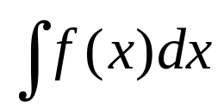
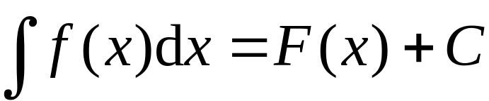
二、不定积分的概念
1.不定积分定义
定义2 设F(x)是f(x)的一个原函数,则f(x)的全体原函数F(x)+C称为f(x)的不定积分,记作 ,即
其中“∫” 称为积分号,f(x)称为被积函数,f(x)dx称为被积表达式,x称为积分变量,C称为积分常数.

Slide 9
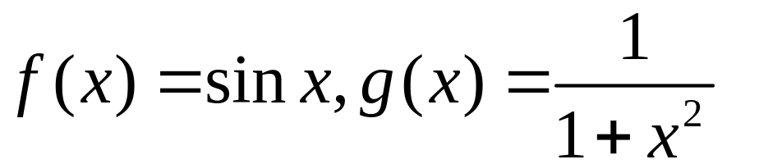

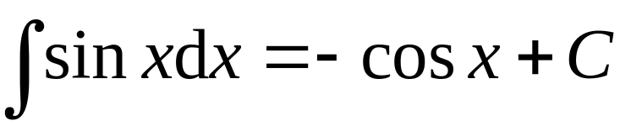
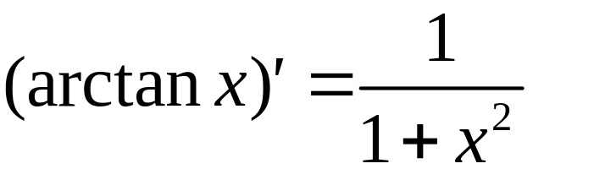
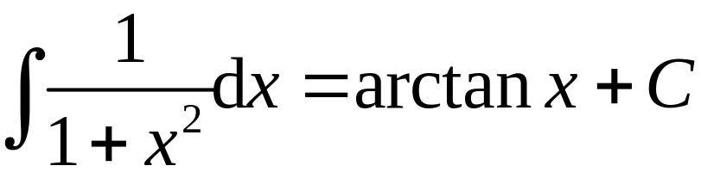
例1 求函数 的不定积分.
解 因为
所以
因为
所以

Slide 10
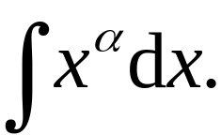
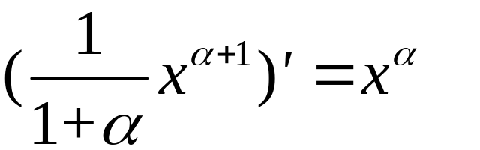
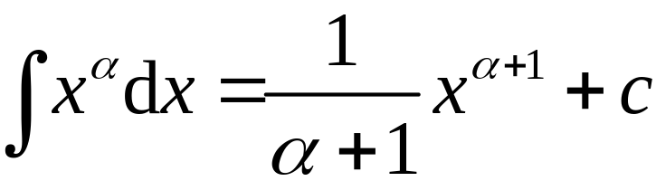
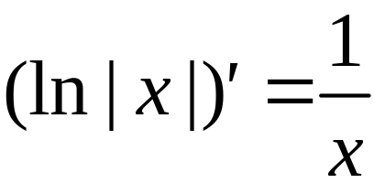
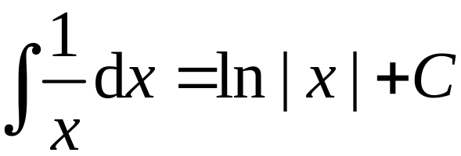
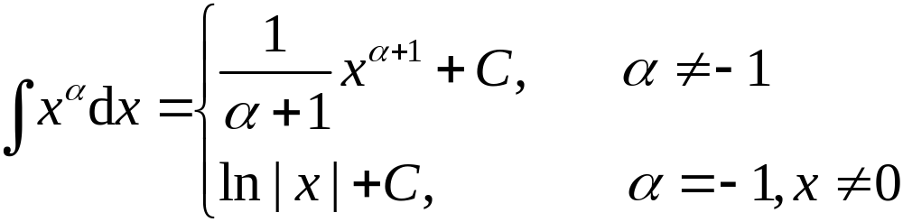
例2 求不定积分
解 当α≠－1时,由于 ,所以
当α=－1,x≠0时,由于 ,所以
综上所述

Slide 11
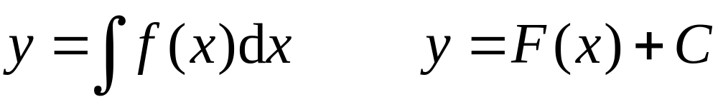
2.不定积分的几何意义
设F(x)是f(x)的一个原函数,则方程y=F(x)的图形是直角坐标系xOy中的一条曲线,称为f(x)的一条积分曲线.若将这条曲线沿y轴向上或向下移动长度为|C|的距离,就得到f(x)的另一条积分曲线F(x)+C,由于C可以取任意实数,故可以得到f(x)的无穷多条积分曲线,它们构成一个曲线族,称为f(x)的积分曲线族.
或

Slide 12
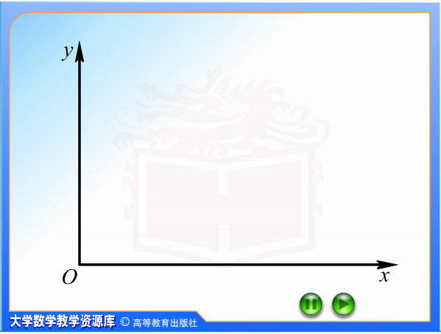
它的特点是:在横坐标相同的点处,各积分曲线的切线有相同的斜率,都是f(x),即各切线平行.

Slide 13
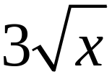
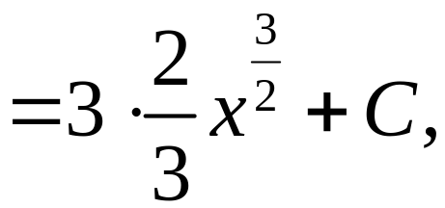
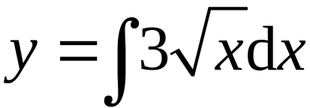
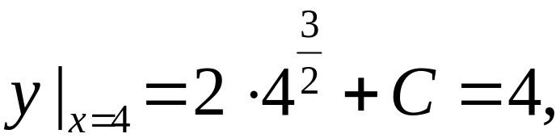
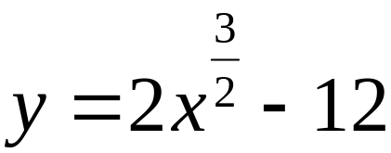
例5.3 求切线斜率为 并过点(4,4)的曲线方程.
解
代入初始条件
可得 C=－12.
因此,所求曲线方程为

Slide 14
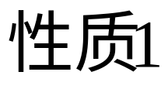
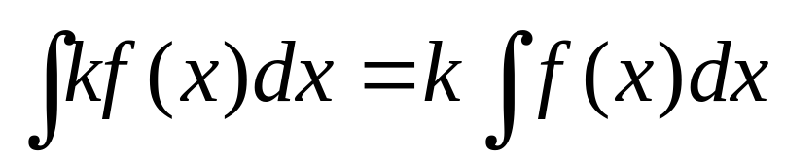
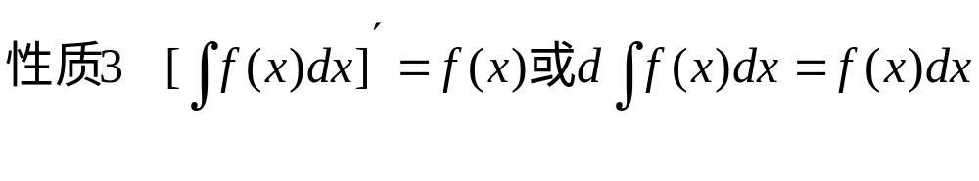
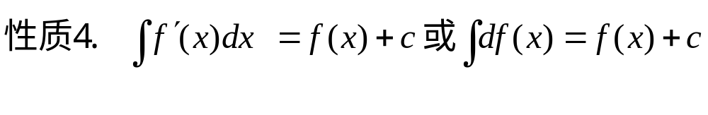
三、不定积分的基本性质
设f(x),g(x)存在原函数,则有
即常数因子可以提到积分号外,其中k≠0.

Slide 15
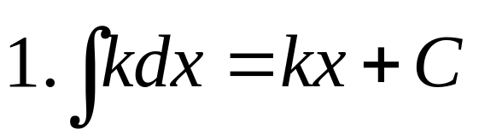
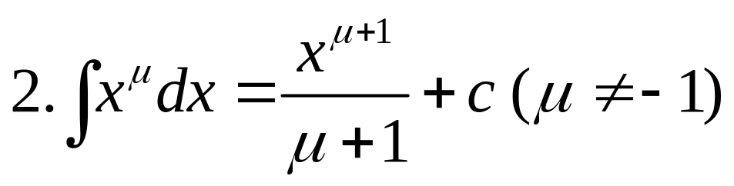
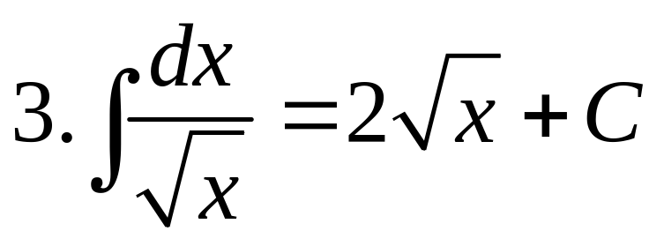
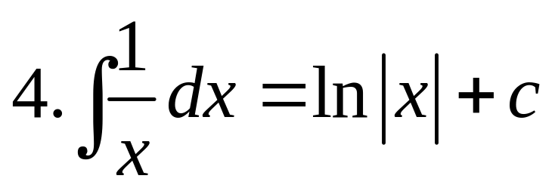
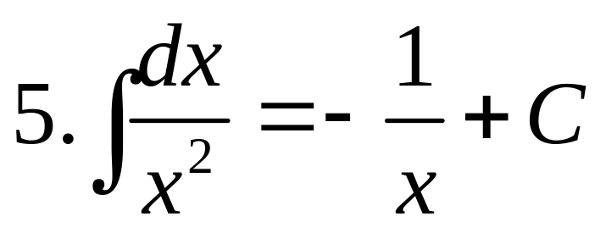
四、基本积分公式
由基本初等函数的导数公式得到基本积分公式.

Slide 16
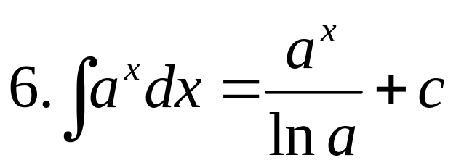
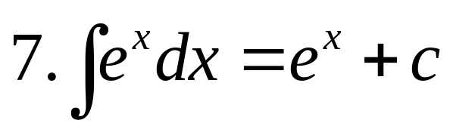
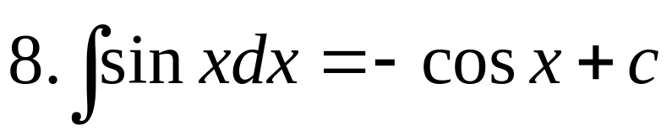
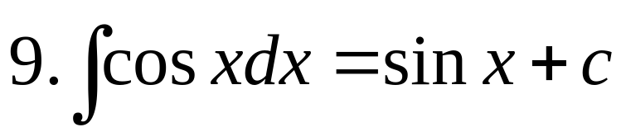
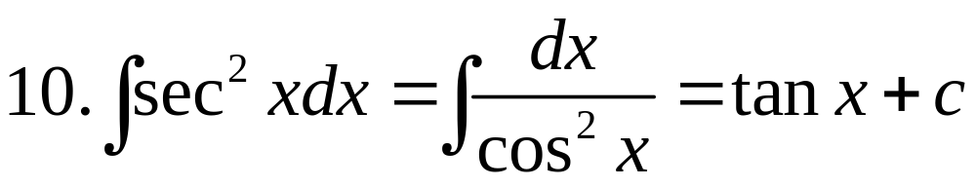
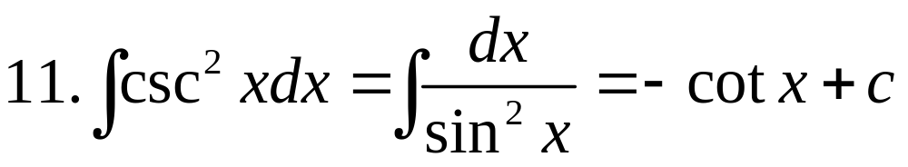
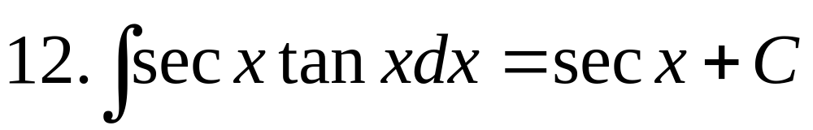
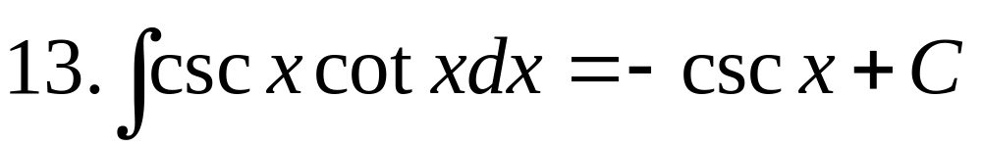

Slide 17
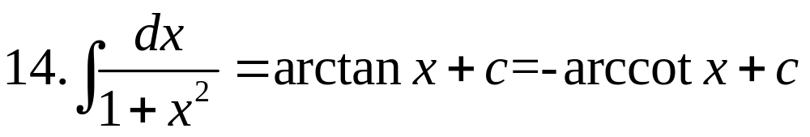
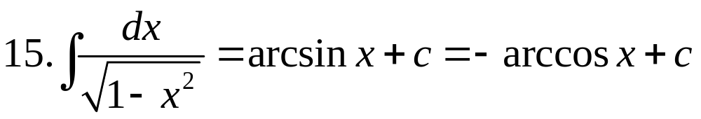
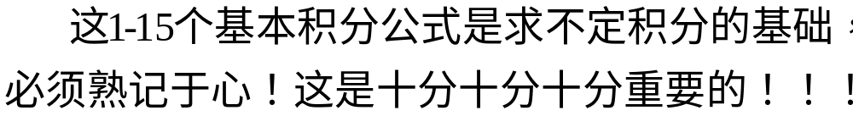

Slide 18
不定积分法
一、直接积分法
二、换元积分法
1.第一类换元积分法
2.第二类换元积分法
三、分部积分法
四、简单有理函数积分法

Slide 19
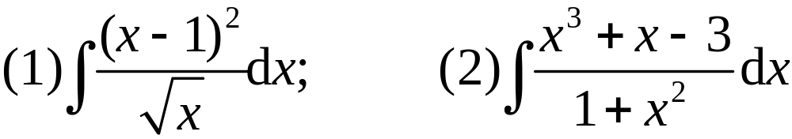
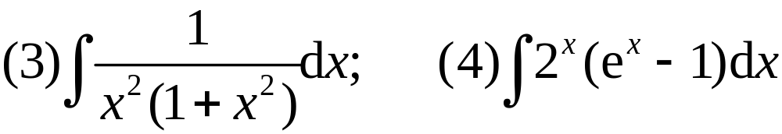
一、直接积分法
Direct integration
例5.4 求下列不定积分:

Slide 20
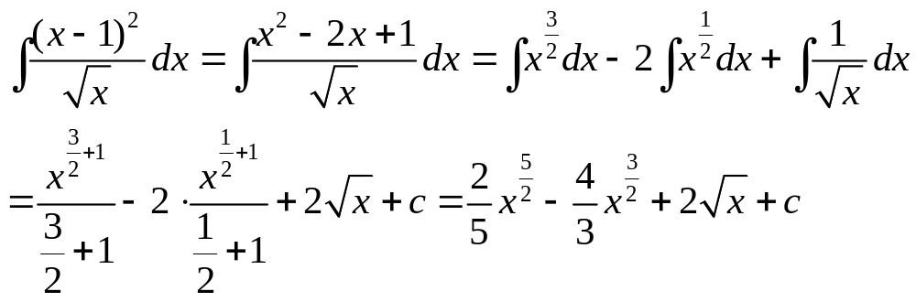
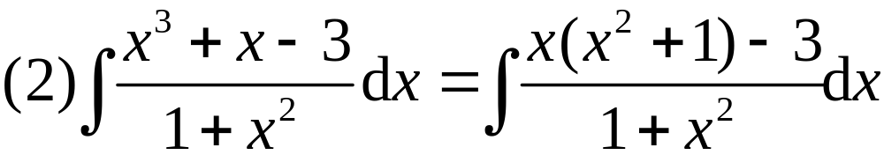



（1）

Slide 21





Slide 22





Slide 23




例5.5 求下列不定积分:
知识链接：
①
解

Slide 24





知识链接：
①

Slide 25





知识链接：
①

Slide 26




知识链接：
①

Slide 27
作业习题4-1
P192
2(单数）
5

